Slide 1


Slide 2






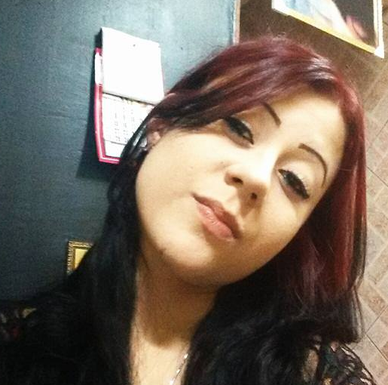
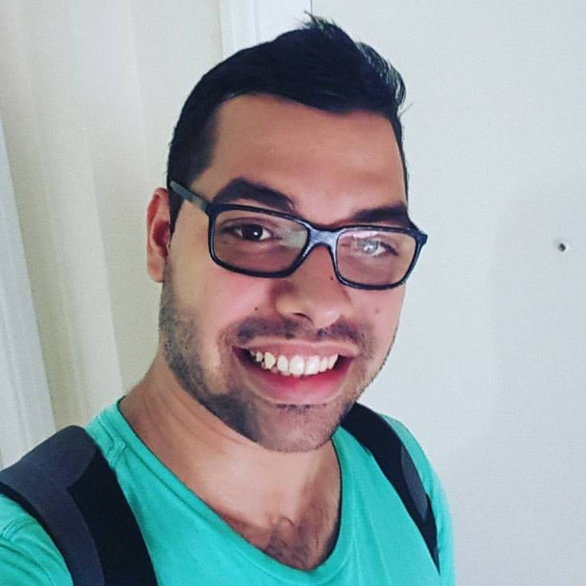









Slide 3


PLANEJAMENTO
ESTRATÉGICO
CAMPANHA
PUBLICITÁRIA

Slide 4
IDENTIFICAÇÃO E
CARACTERIZAÇÃO DO SERVIÇO
Empresa:
  BUFFET KOKIMBOS
Serviços:
  Buffet de pizza
  Buffet de churrasco
  Buffet de feijoada
  Kiosque Kokimbos
  Festas temáticas

Slide 5

OBJETIVO DA EMPRESA
Apresentar a qualidade do serviço, buscando um aumento no faturamento representativo para cerca de 10%.

Slide 6

PÚBLICO ALVO
Interessados em eventos festivos e empresariais.
Público classe A/B
30 a 60 anos

Slide 7

SUPORTES E MEIOS DE COMUNICAÇÃO ATUAIS
Site
Facebook
Youtube
Instagram
Ifood
(todos indiretos)

Slide 8

ANÁLISE SWOT
FORÇAS
  Nome reconhecido;
  Variedade de serviços;
  Espaço físico;
  Fidelização de clientes;
  Serviços, produtos e atendimento de qualidade.

Slide 9
ANÁLISE SWOT
FRAQUEZAS
  Baixa divulgação do Buffet;
  Não tem campanha publicitária específica para o serviço;
  Falta de identidade visual.

Slide 10
ANÁLISE SWOT
OPORTUNIDADES
  Datas comemorativas e feriados;
  Mudança na situação da classe emergente;
  Novas parcerias.

Slide 11
ANÁLISE SWOT
AMEAÇAS
  Crise econômica;
  Concorrência;
  Necessidade de fornecedor de matéria prima.

Slide 12

APLICAÇÃO DO COMPOSTO DE MARKETING NO SERVIÇO BUFFET KOKIMBOS
Variedade de opções (feijoada, churrasco, pizza e quiosque gourmet).
Infraestrutura.
R$ 65,00 por pessoa (mínimo 30 pessoas), considerado preço competitivo no mercado.
Capacidade para atendar Santos e região, tendo dois salões de festas na cidade de Santos.
Não possui promoção específica para o serviço de Buffet.

Slide 13
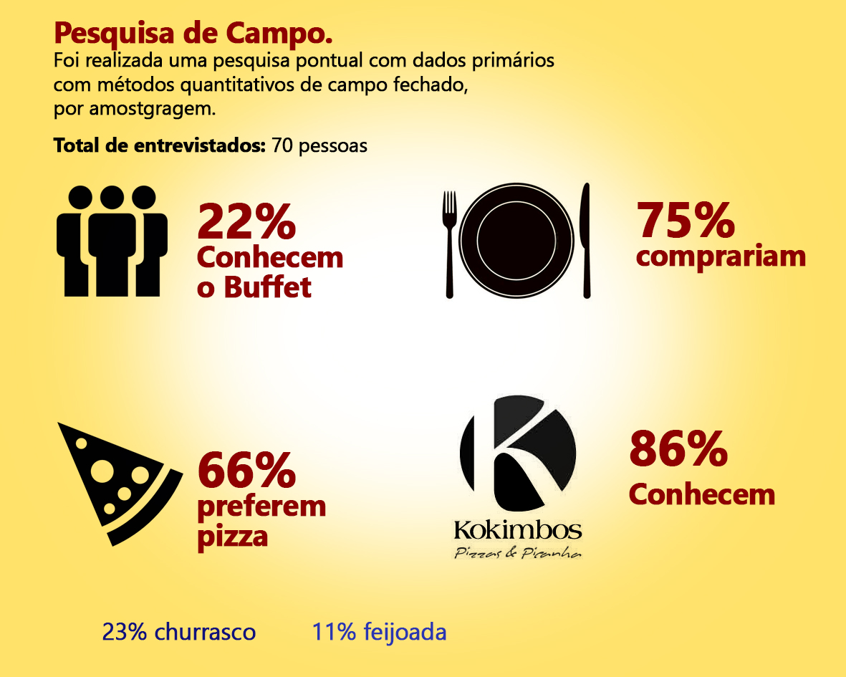
DIAGNOSTICO DA EMPRESA

Slide 14

OBJETIVO DA CAMPANHA
Definir de uma identidade;
Criar uma personalidade para a marca;
Mostrar as vantagens em contratá-la.

Slide 15

ESTRATÉGIA DA CAMPANHA
Fazer a ligação da empatia do público com a pizza e o serviço oferecido, fortalecendo o lado emocional que os envolvem.c

Slide 16

AÇÕES
REFORMULAÇÃO DA
IDENTIDADE VISUAL DA MARCA
Vertical
Horizontal

Slide 17
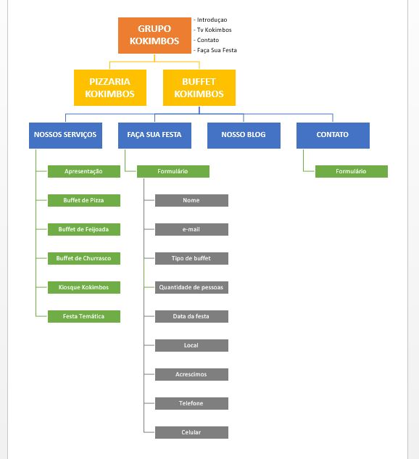
AÇÕES MÍDIAS DIGITAIS – SITEMAP

Slide 18
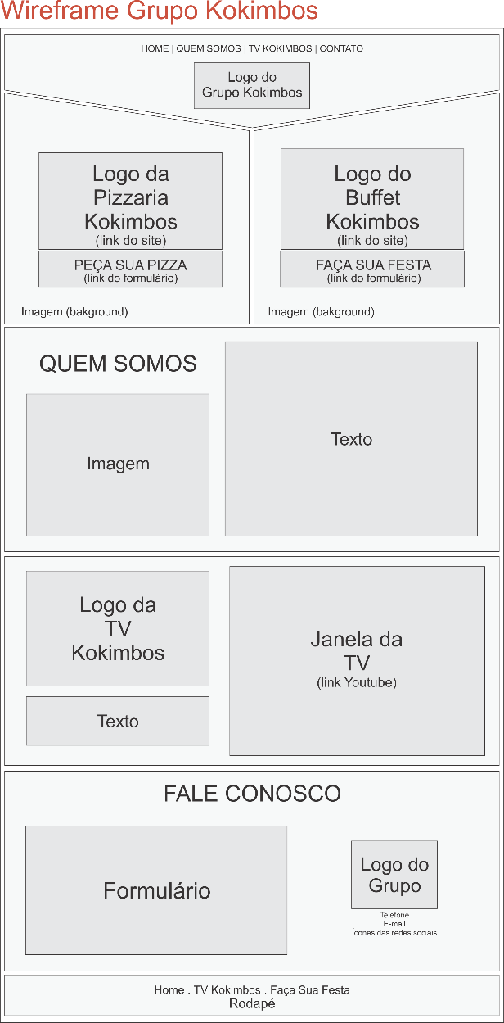
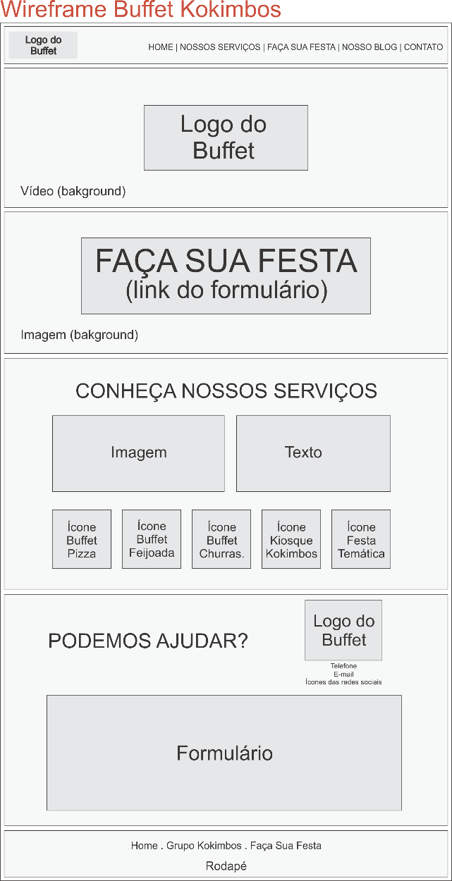
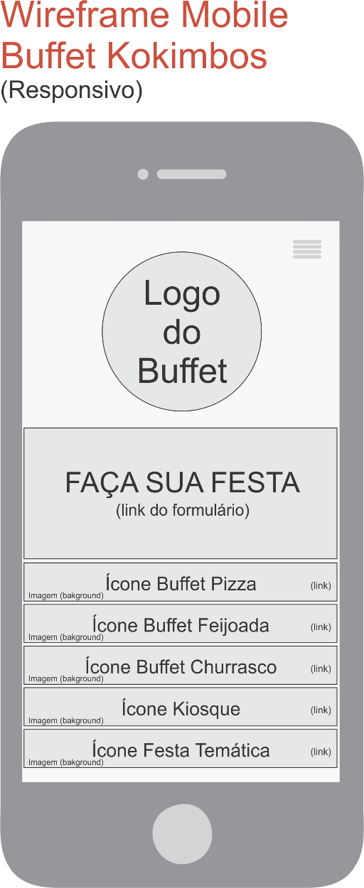
AÇÕES MÍDIAS DIGITAIS – WIREFRAME

Slide 19
AÇÕES
INTERFACE
PORTAL DO GRUPO KOKIMBOS
SITE DO BUFFET KOKIMBOS

Slide 20


Slide 21
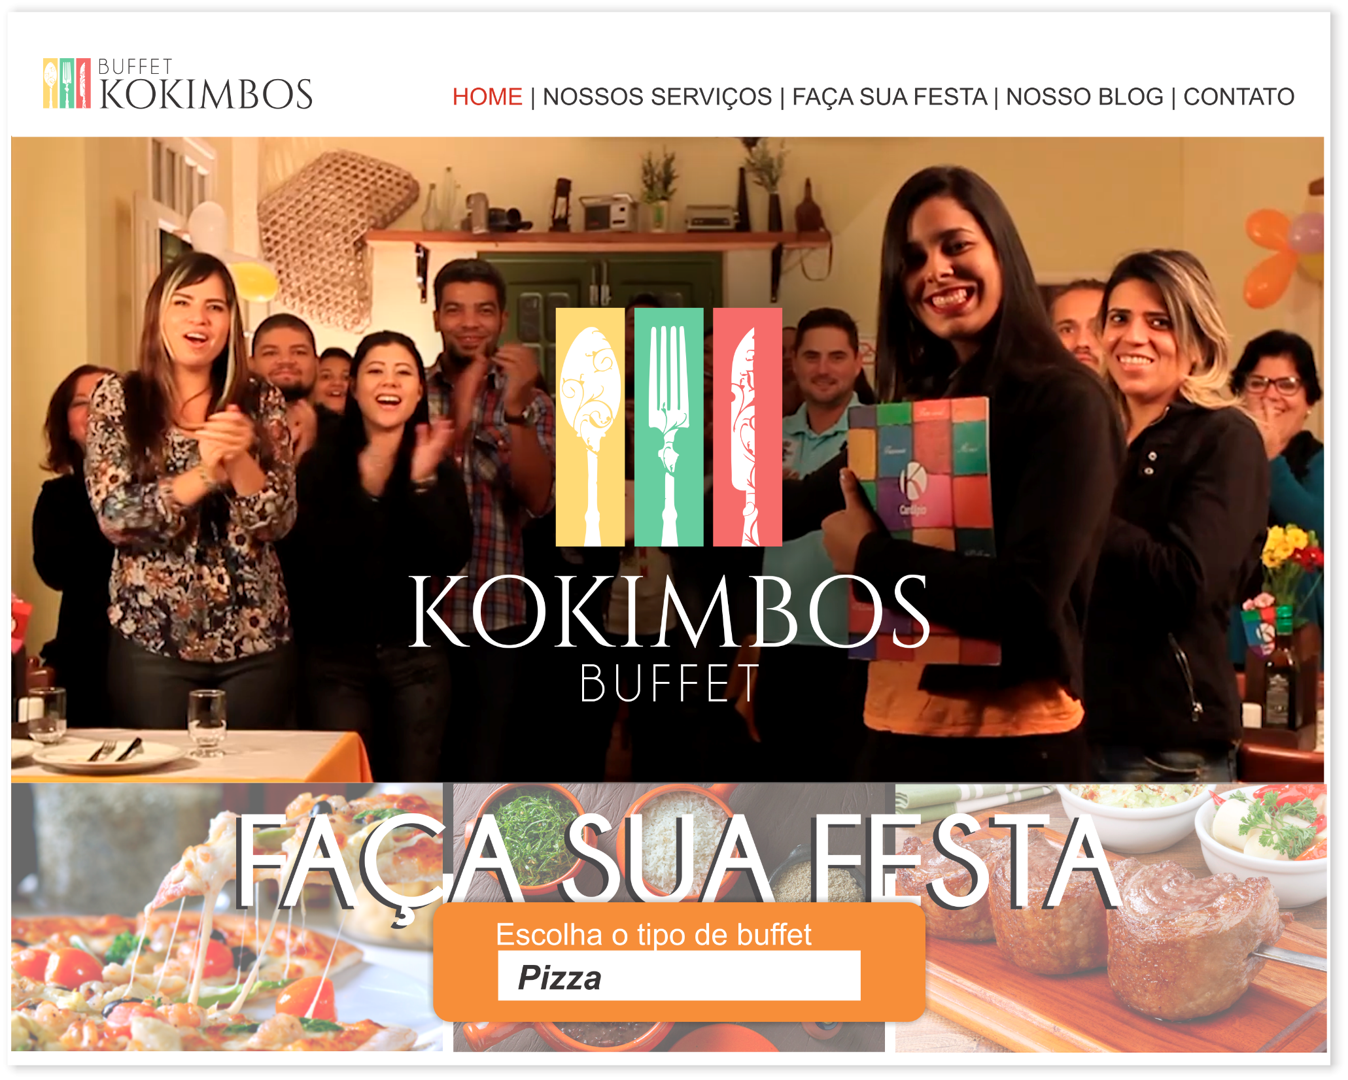

Slide 22

AÇÕES
FESTA DE LANÇAMENTO DA MARCA
Criar um evento para o lançamento da nova identidade da Marca, convidando clientes selecionados, empresas, parceiros e celebridades locais, com o intuito de gerar mais credibilidade, divulgação e envolvimento com a Empresa.

Slide 23
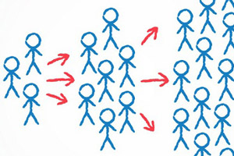
AÇÕES
MARKETING DE GUERRILHA
Criar pequenos eventos para o público A/B, em parcerias com lojas de grife, salões de eventos, empresas segmentadas, shoppings.

Slide 24

AÇÕES
FILME PUBLICITÁRIO
Produção de filme com duas propostas:
1 minuto - veiculação na internet;
30 segundos - veiculação televisiva.

Slide 25
FILME 1 min.

Slide 26
FILME 30 seg.

Slide 27

AÇÕES
SPOT PARA RÁDIO

Slide 28

OBRIGADO

